Slide 1



校园
安全
Khởi động

Slide 2

1. Đánh giá công tác đã qua.
2. Phương hướng tuần tới.
3. Rèn nề nếp sinh hoạt

Slide 3



Đánh giá công tác đã qua.

Slide 4
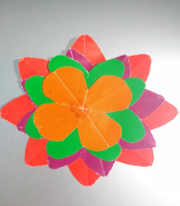
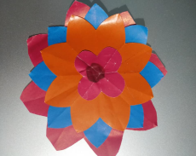
Nhóm | Hoa điểm mười
1
2
3
4
5

Slide 5

Phương hướng tuần tới
- Thực hiện đi học đều và đúng giờ
- Tự tin phát biểu xây dựng bài:
- Chuẩn bị đồ dùng trước khi tới lớp
- Rèn chữ viết và giữ gìn sách vở sạch đẹp
cẩn thận.
- Cố gắng hoàn thành bài tập được giao
- Xếp hàng ra vào lớp nghiêm túc
-Tích cực chăm sóc cây xanh.

Slide 6

Rèn nền nếp
sinh hoạt

Slide 7
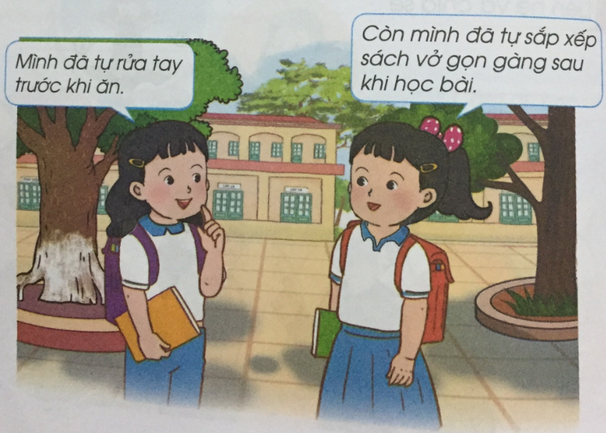
Thứ năm , ngày 22 tháng 10 năm 2020
Hoạt động trải nghiệm

Slide 8
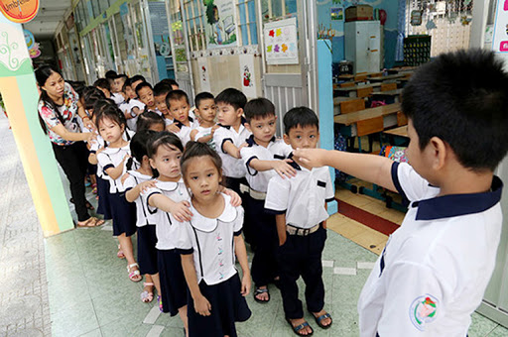
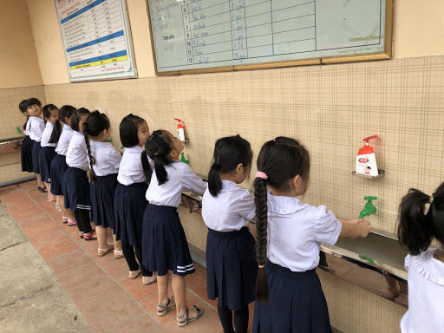
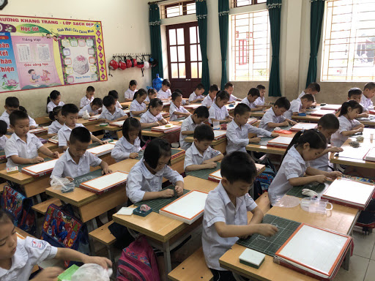
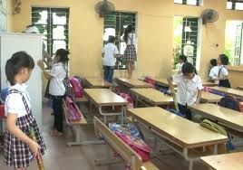
* Nền nếp sinh hoạt hằng ngày ở trường, ở lớp:

Slide 9
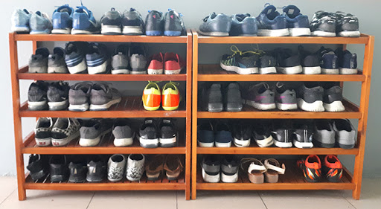
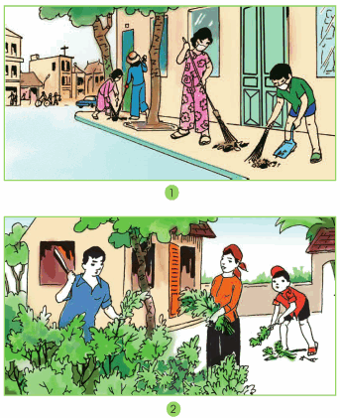
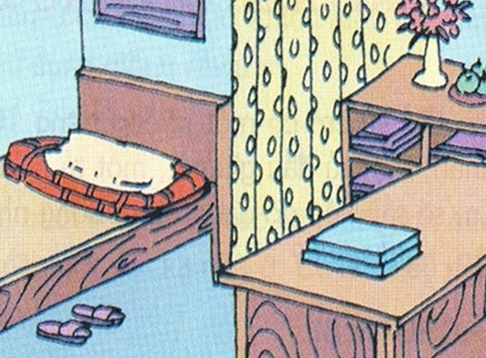
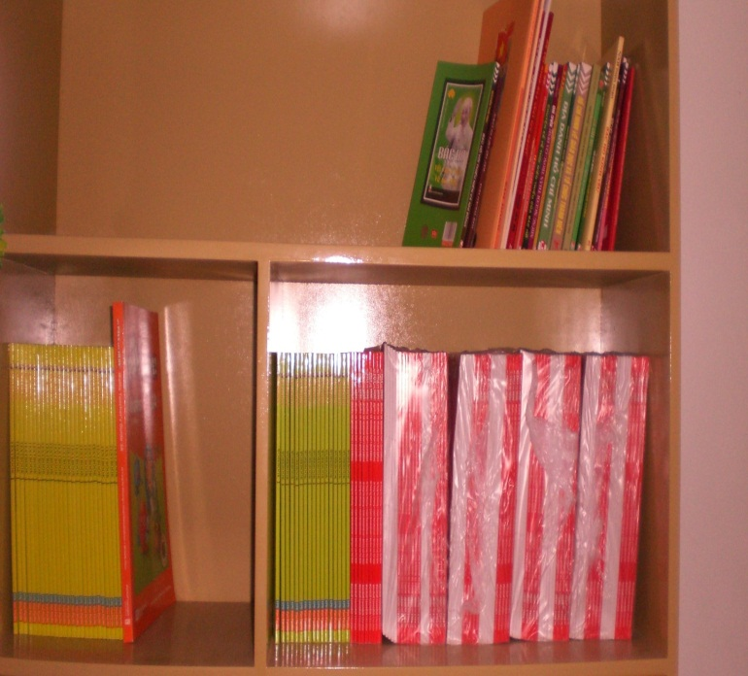
* Nền nếp sinh hoạt hằng ngày ở nhà:

Slide 10
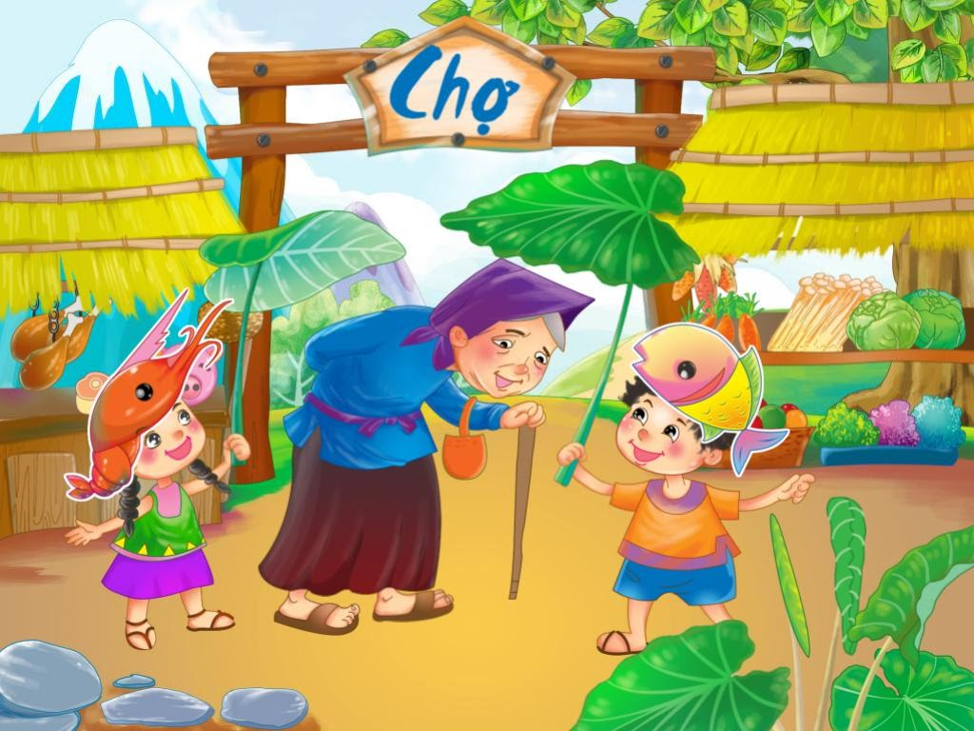
Trò chơi: Đi chợ

Slide 11

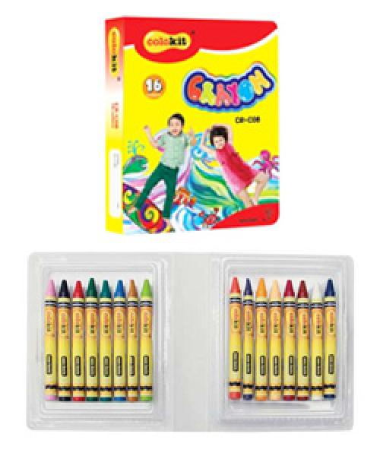


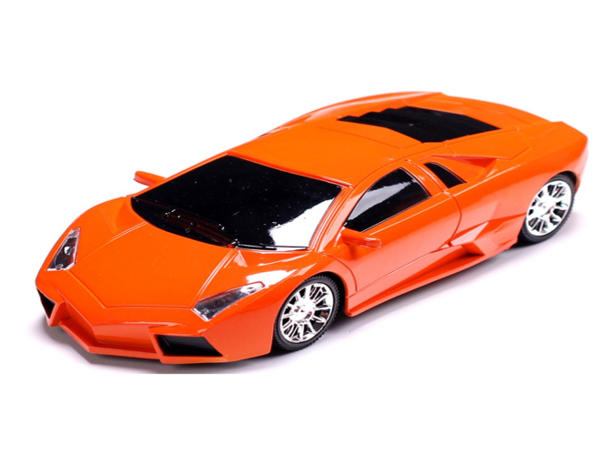
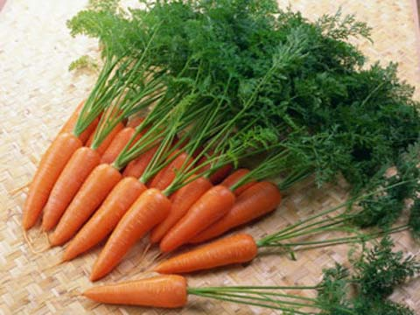


ua- cua
A
4+ 2= 6
6 + 0=
bi
2+ 3=
Dì Tư là y tá

Slide 12

CẢM ƠN QUÝ THẦY CÔ VÀ
CÁC EM HỌC SINH
KÍNH CHÚC QUÝ THẦY CÔ VÀ CÁC EM NHIỀU SỨC KHỎE

